Slide 1


Slide 2

Vue.js

Slide 3
Структура доклада
1. Базовые концепции Vue – разбираем на примерах в реальном коде.
2. Смотрим вариант написания простейшего реактивного фреймворка.
3. Немного поговорим о Vue3.

Slide 4
Достоинства
Легко начать
Хорошая документация
Изоляция стилей для однофайловых компонентов из коробки
Реактивный из коробки (изменение данных автоматически вызывает ререндер)
Наследует лучшие практики из react и angular
Легко настроить проект при помощи vue CLI (vue create meetup_project), есть возможность это сделать через UI

Slide 5
Недостатки
Проблемы с пониманием реактивности (инструментов отладки реактивности практически не существует)
Слишком много способов сделать задачу (беда, если в команде много джунов)
Замкнутая система (Vue + Vuex + Vue Router)
Иногда сложно понять где именно в шаблоне во время рендеринга произошла ошибка (Vue компилирует шаблоны в render-функции виртуального DOM при помощи vue template compiler). В 3 версии vue template compiler будет генерировать source map для блоков <template>)

Slide 6
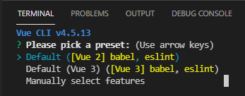
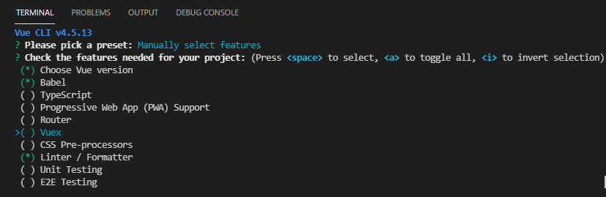
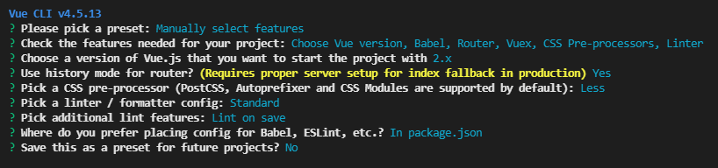
Vue CLI

Slide 7
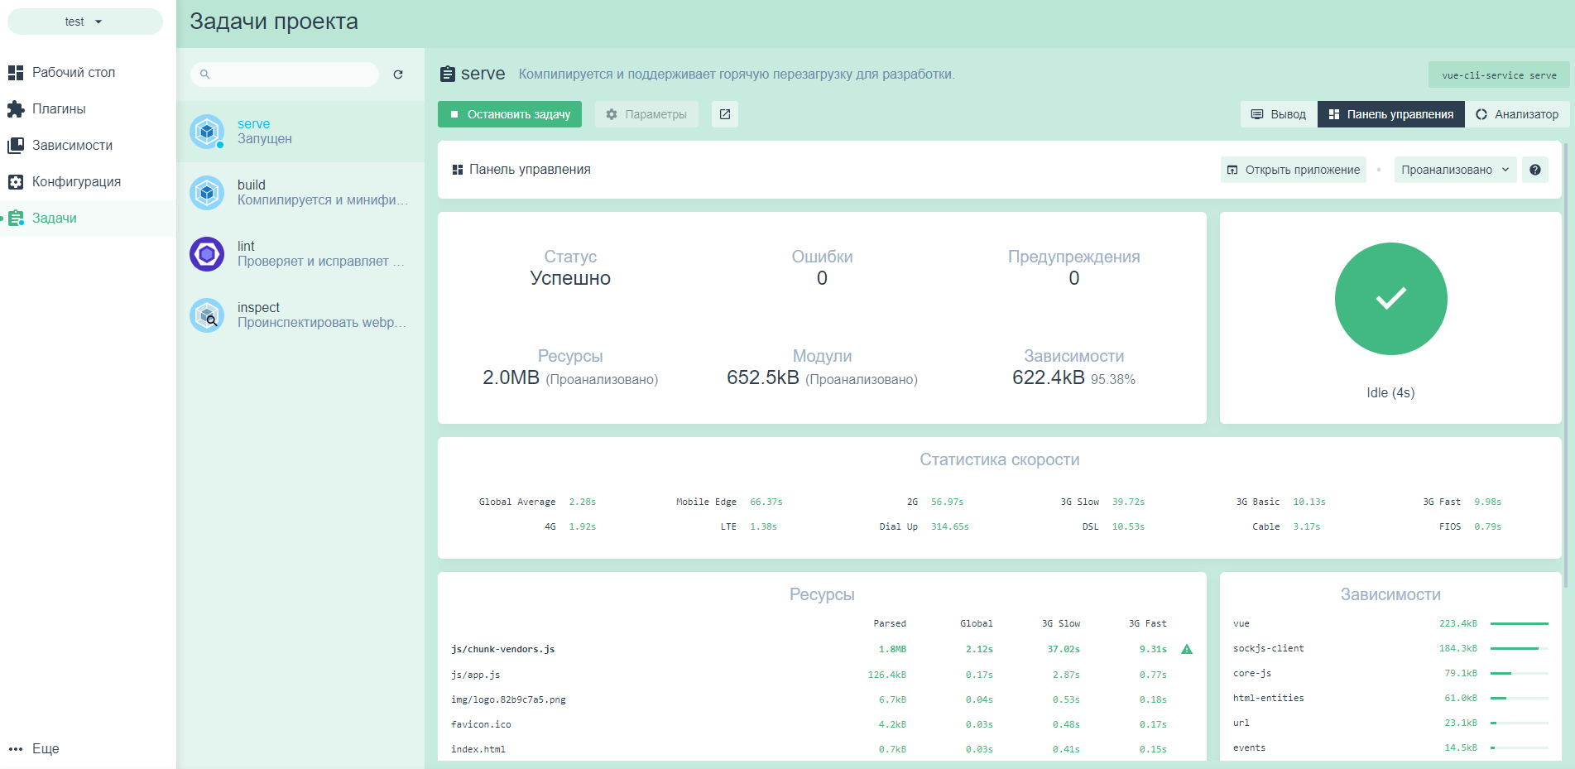
Vue CLI UI

Slide 8
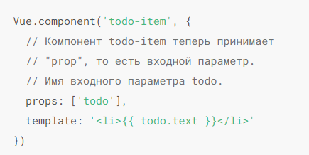
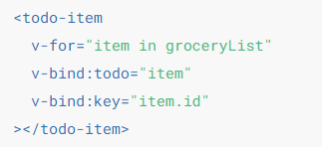
Создание простейшего компонента
Использование компонента

Slide 9
Сходство с Web Components
Компоненты Vue довольно похожи на пользовательские элементы, являющиеся частью спецификации W3C Web Components.
Дело в том, что синтаксис компонентов Vue и правда намеренно следует этой спецификации. В частности, компоненты Vue реализуют API слотов и специальный атрибут is.

Slide 10
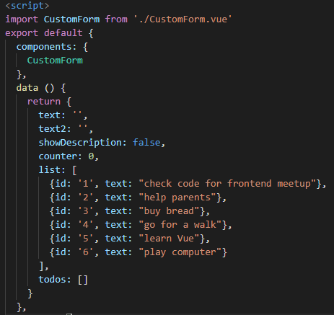
data – реактивный state компонента
Когда экземпляр Vue создан, он добавляет все свойства, найденные в опции data, в систему реактивности Vue. Поэтому компонент будет «реагировать» на их изменения, обновляясь в соответствии с новыми значениями.

Slide 11
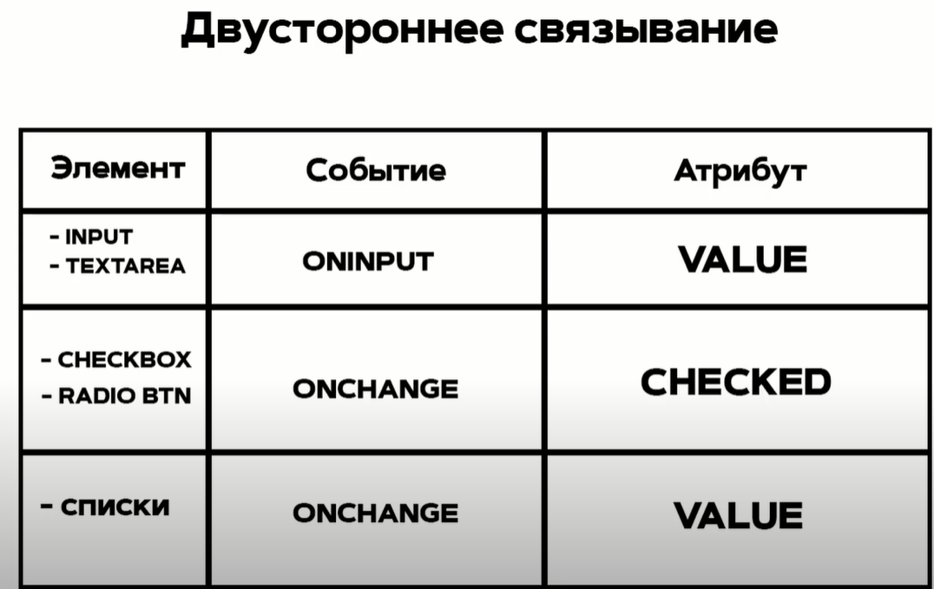
v-model – двунаправленное связывание данных

Slide 12

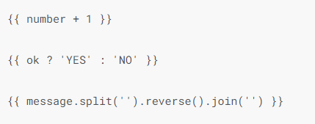
Интерполяция
Будет обновлено при любом изменении свойства msg
Выражения будут вычислены как JavaScript-код в области видимости соответствующего экземпляра Vue. Единственное ограничение в том, что допускается лишь одно выражение.

Slide 13
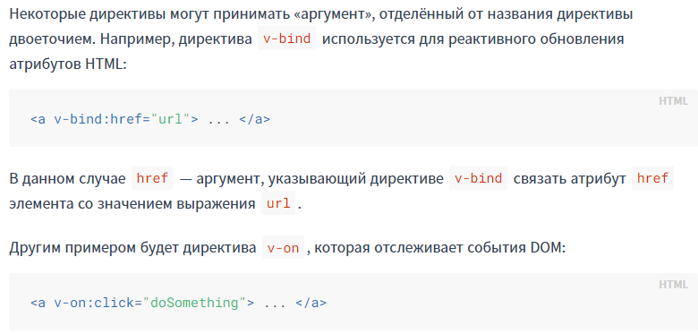
Директивы (v-)
Популярными директивами также являются v-if и v-show (пример в коде)

Slide 14
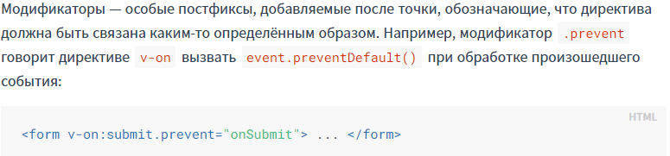
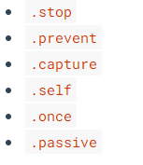
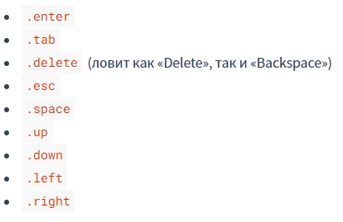
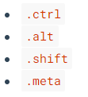
Модификаторы
Также возможны модификаторы клавиш и системные модификаторы

Slide 15
Модификаторы для v-model
.lazy – синхронизация с события input меняется на событие change
.number – при помощи parseFloat пытается привести к типу Number; если не получится – вернет оригинальное значение
.trim – не нуждается в комментариях

Slide 16
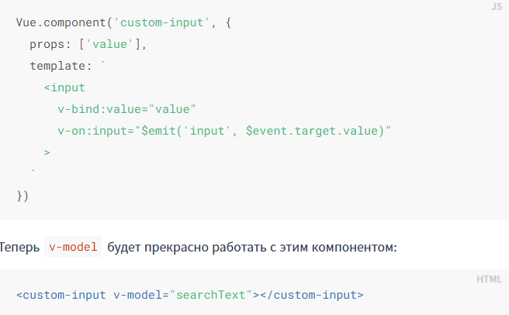
v-model на компоненте

Slide 17
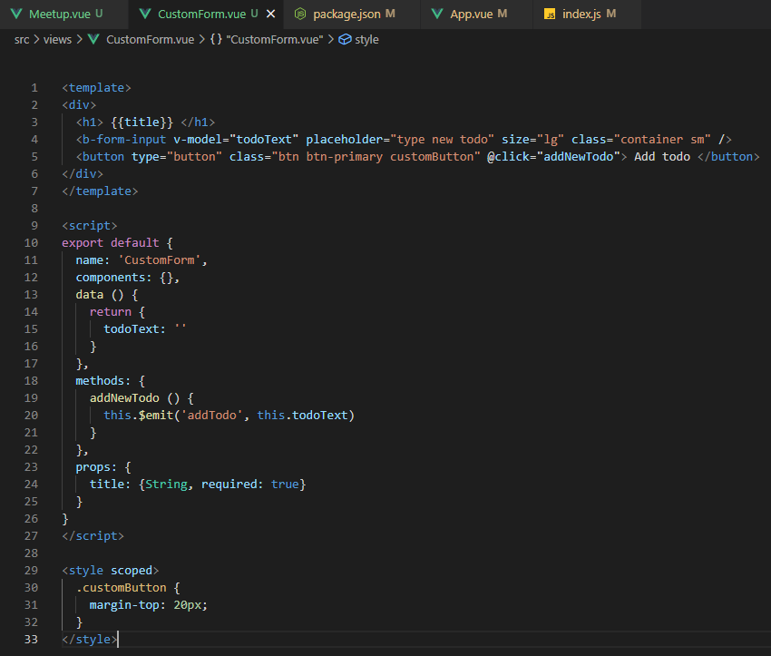

Однофайловые компоненты

Slide 18
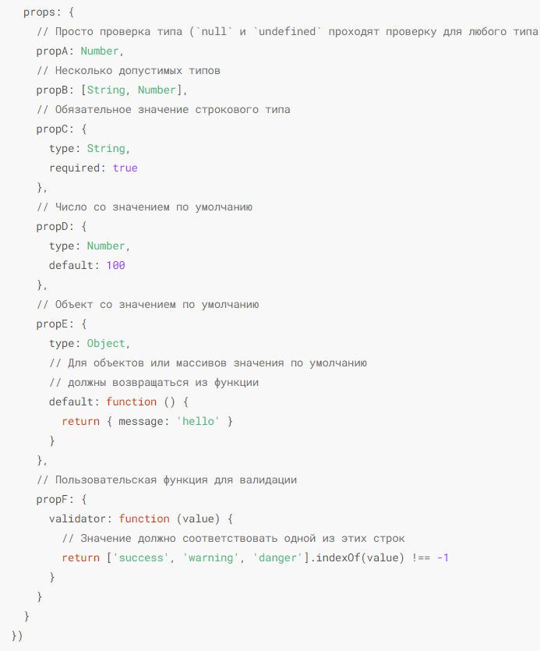
Props для компонентов

Slide 19
Из чего состоит Vue компонент
Methods: { } – объект, включающий в себя набор методов, которые использует компонент
Props: { } – объект, включающий в себя набор свойств, которые приходят от родителя
Computed: {} – объект, вычисляемые свойства, основаны на объекте data, есть один большой плюс по сравнению с методами – кэширование. Вычисляемое свойство пересчитывается лишь тогда, когда изменится одна из его реактивных зависимостей. Также может иметь геттеры и сеттеры.
Watch: {} – объект, слежение за реактивными данными, когда отслеживаемый реактивный параметр изменился, то выполняются необходимые действия
Хуки жизненного цикла created mounted updated destroyed и другие
$attrs, $listeners и многое другое;)

Slide 20
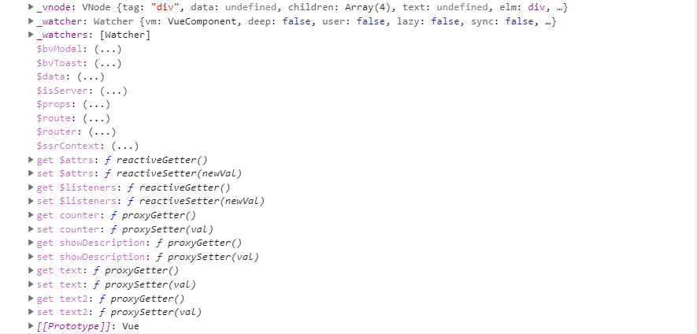
Vue компонент изнутри

Slide 21
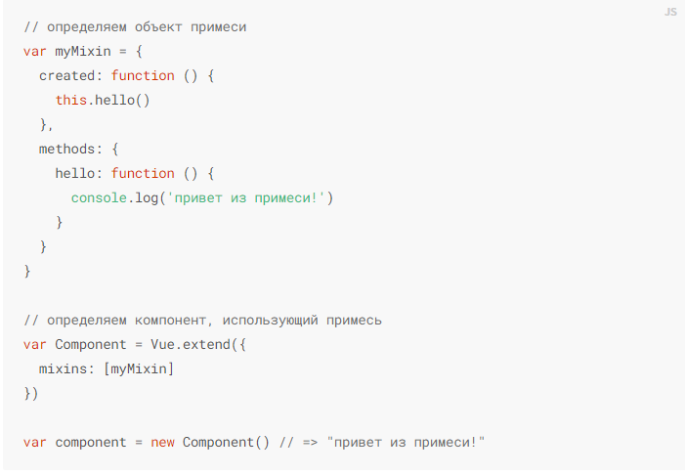
Миксины

Slide 22

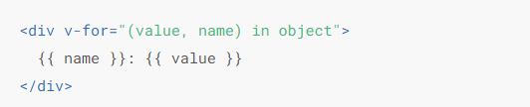
Отрисовка списков, директива v-for
Декларативный стиль описания желаемого результата;
Можно использовать и для объектов

Slide 23
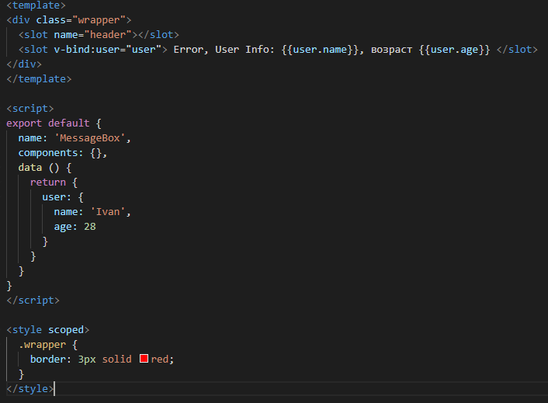
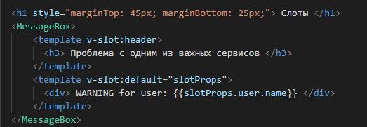
Слоты

Slide 24
Особенности реактивности
Когда простой JavaScript-объект передаётся в экземпляр Vue в качестве опции data, Vue обходит все его поля и превращает их в пары геттер/сеттер, используя Object.defineProperty.
В каждый экземпляр компонента добавлен связанный с ним экземпляр наблюдателя, который помечает все поля, затронутые при отрисовке компонента, как зависимости. В дальнейшем, когда вызывается сеттер поля, помеченного как зависимость, этот сеттер уведомляет наблюдателя, который, в свою очередь, инициирует повторную отрисовку компонента.
Vue.nextTick : Во Vue обновление DOM выполняется асинхронно. Каждый раз, когда обнаруживается изменение в данных, создаётся очередь, которая используется в качестве буфера для этого и последующих изменений, происходящих в текущей итерации (“tick”) цикла событий.

Slide 25
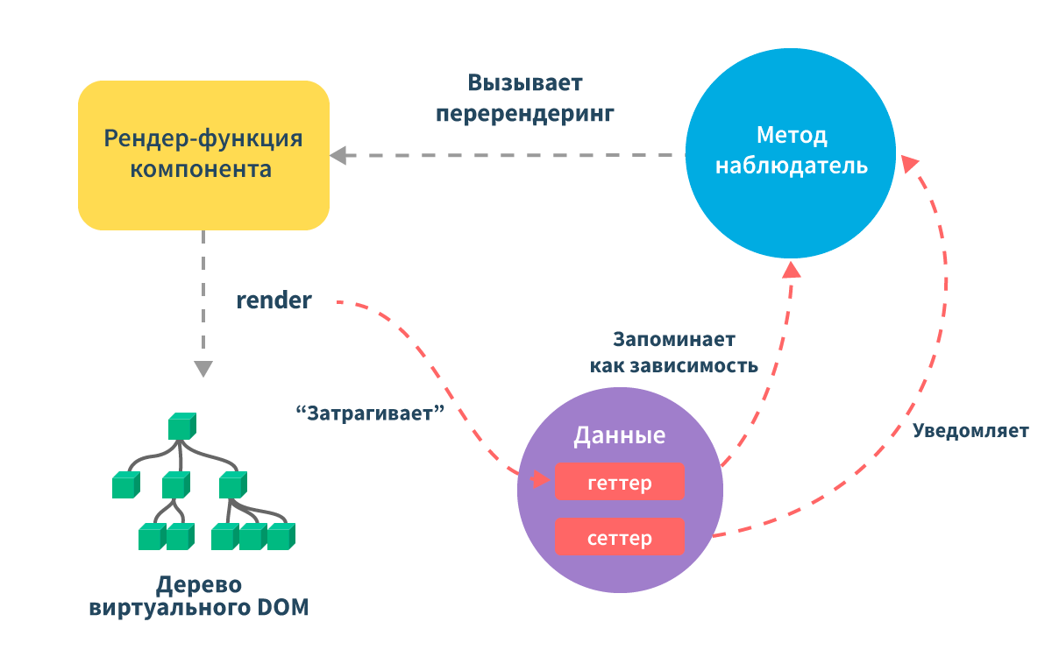
Реализация реактивности

Slide 26
Особенности реактивности для объектов
Vue не может обнаружить добавление или удаление свойства. Так как Vue добавляет геттер/сеттер на этапе инициализации экземпляра, свойство должно присутствовать в объекте data для того чтобы Vue преобразовал его и сделал реактивным. Нельзя динамически добавлять новые корневые реактивные свойства в уже существующий экземпляр. Тем не менее, можно добавить реактивное свойство во вложенные объекты, используя метод Vue.set(object, propertyName, value)

Slide 27
Особенности реактивности для массивов
Vue не может отследить следующие изменения в массиве:
1) Явное изменение длины массива: this.todos.length = newLength
2) Прямую установку элемента по индексу:
this.todos[indexOfItem] = newValue
Для решения 1 проблемы используем splice, например, this.todos.splice(newLength)
Для решения 2 проблемы есть 2 способа:
A )this.$set(vm.todos, indexOfItem, newValue)
Б) this.todos.splice(indexOfItem, 1, newValue)

Slide 28
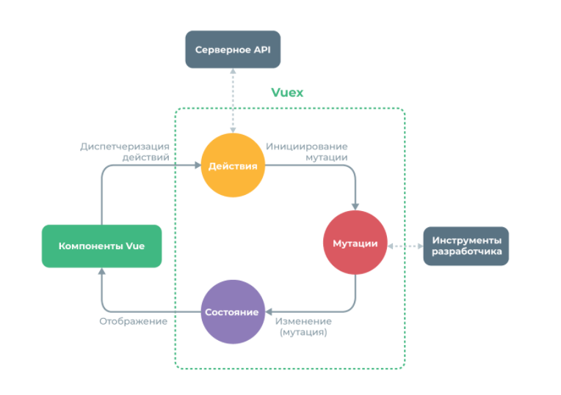
VueX

Slide 29
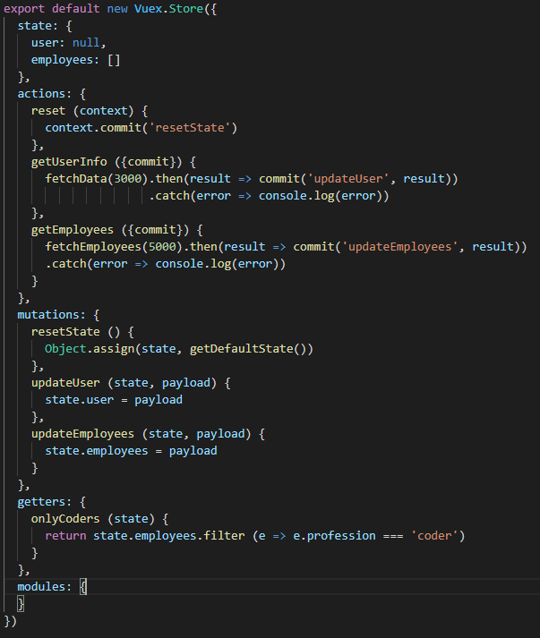

Slide 30
Vue3 – что нового?
1. Composition Api (но можно использовать и старый подход Options Api)
2. Быстрый за счёт использования Proxy
3. Переписан на TypeScript, улучшена поддержка Typescript
4. В 2 раза меньше весит по сравнению с Vue 2
5. Нативный Teleport
6. Fragment (раньше приходилось template оборачивать в корневой тег, обычно, div)
7. Множественный v-model
8. Suspense —позволяет отображать запасной контент во время загрузки компонента, переданного в слот по умолчанию.
9. Переход на функциональный стиль, хуки, похожие на реактовские

Slide 31

Перевод из статьи Evan You
Vue 3 показывает значительные улучшения производительности по сравнению с Vue 2: размер пакета (до 41% меньше при использовании tree-shaking), первичный рендеринг (до 55% быстрее) и обновление отображения (до 133% быстрее), использования памяти (до 54% меньше).

Slide 32
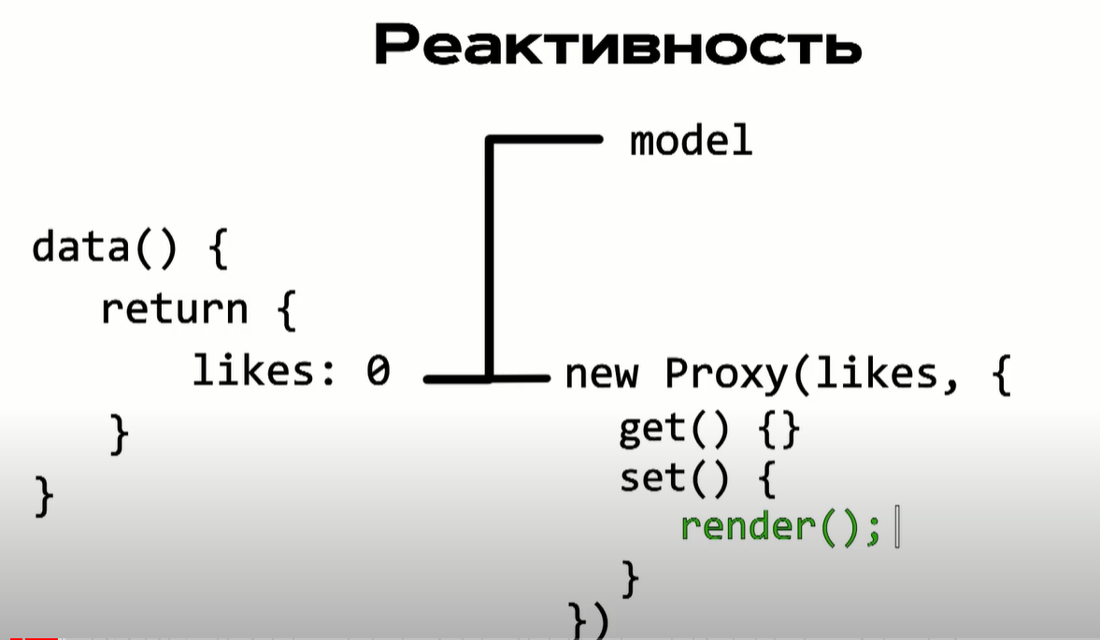
Реактивность на Proxy

Slide 33
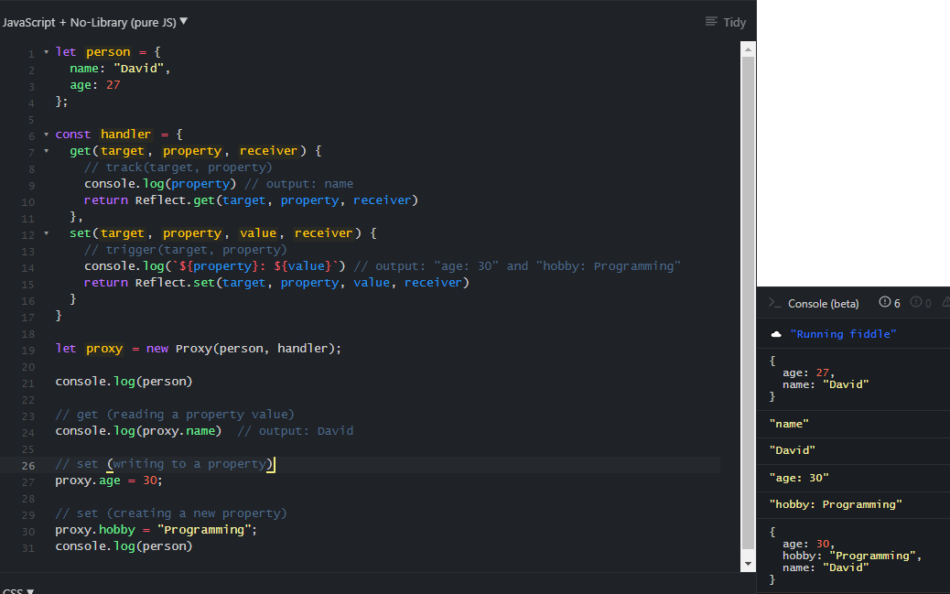

Slide 34
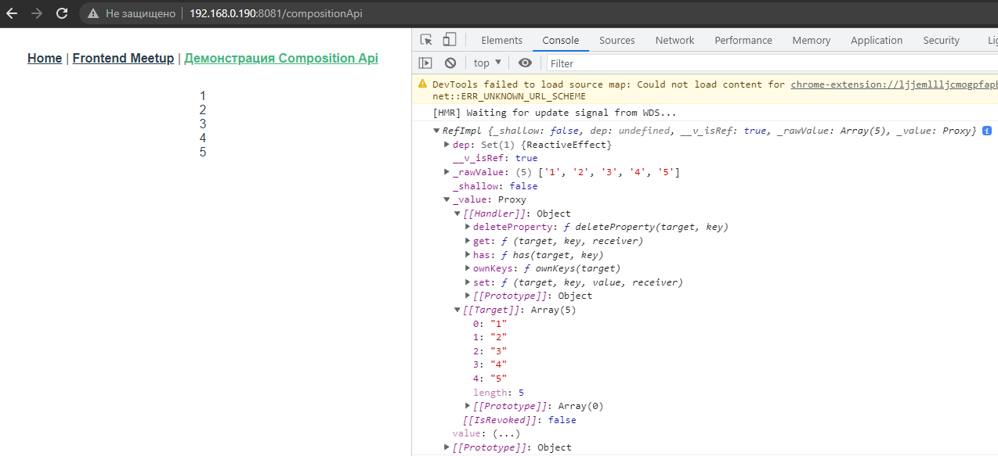
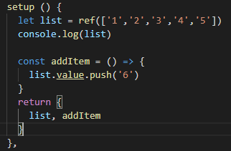

Slide 35
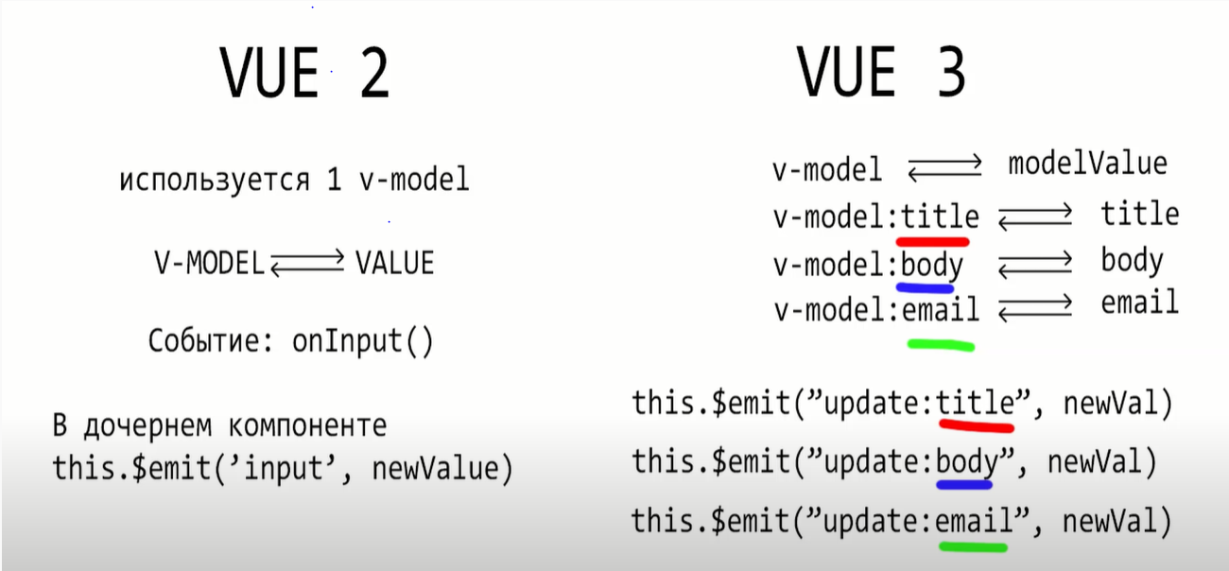
Изменения у v-model

Slide 36
Composition API – для чего?
Composition API - новый набор API, направленных на устранение проблем при использовании Vue в крупномасштабных приложениях. Он обеспечивает логическую связность и возможность повторного использования, похожую на хуки React, что позволяет более гибко организовывать код
Организация логики в опциях компонента (data, computed, methods, watch) отлично работает в большинстве случаев. Однако, чем больше становятся компоненты, тем больше разрастётся список логических блоков..
При работе над одной логической задачей приходится постоянно «прыгать» между блоками в поисках соответствующего кода. Было бы удобнее, если соответствующий логическому блоку код можно разместить рядом.

Slide 37
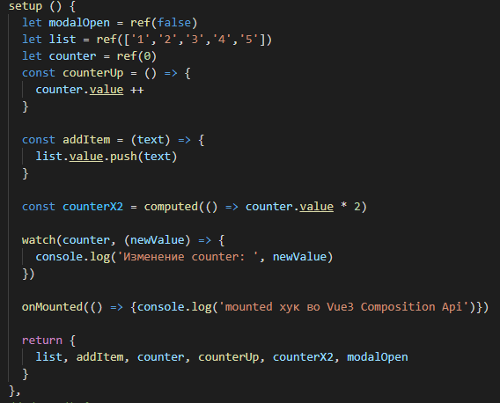
setup
setup - новый метод, его можно рассматривать как точку входа в компонент, который вызывается перед обработчиком beforeCreated и получает props в качестве аргумента. Возвращаемое значение — это объект, содержащий всю доступную информацию для использования в шаблоне.

Slide 38
ref, reactive, readonly, markRaw
ref создаёт реактивную ссылку к значению. Функция ref принимает примитивное значение или простой объект и возвращает реактивный и изменяемый объект ref. Объект ref имеет только одно свойство value, указывающее на примитивное значение или простой объект.
reactive принимает объект и возвращает реактивную копию объекта. Преобразование является глубоким и затрагивает все вложенные свойства.
readonly принимает ссылку или объект (простой или реактивный) и возвращает исходному объекту только для чтения. Преобразование является глубоким и затрагивает все вложенные свойства.
markRaw возвращает сам объект и предотвращает его преобразование в прокси-объект.

Slide 39
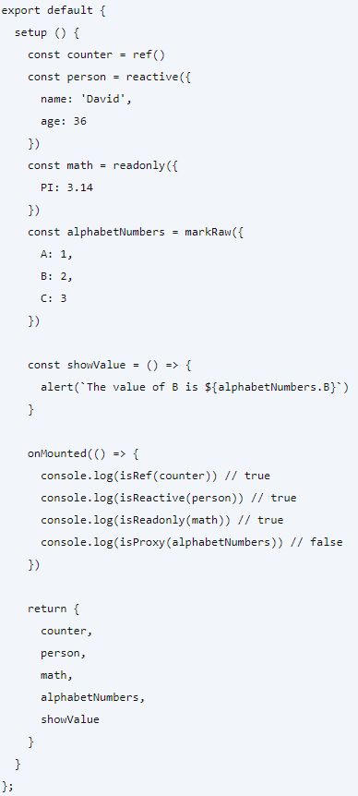

Slide 40
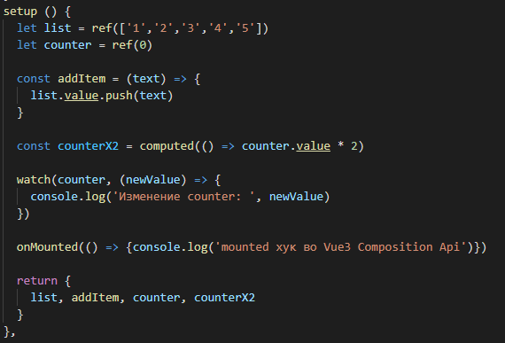
Хуки компонента, computed, watch

Slide 41
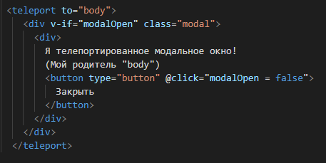
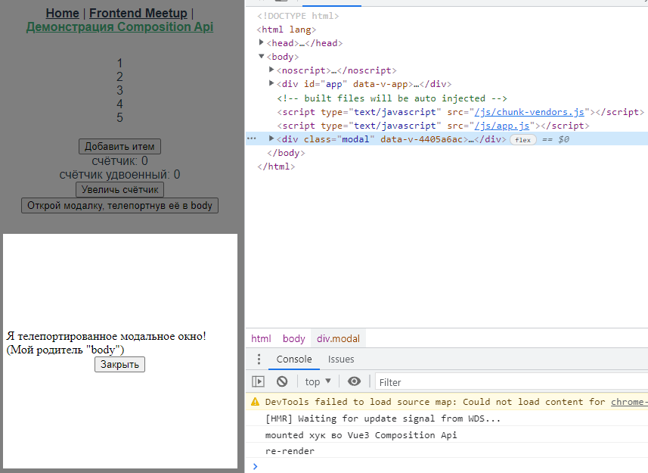
teleport

Slide 42
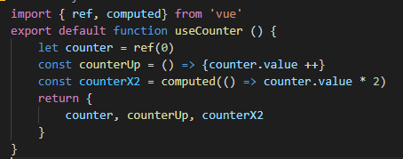
Хуки
Внутри setup используем:
const {counter, counterUp, counterX2} = useCounter()
return {
counter, counterUp, counterX2
}

